Slide 1
对面积的曲面积分
一、对面积的曲面积分的概念与性质
二、对面积的曲面积分的计算法

Slide 2


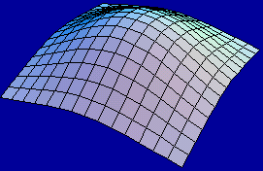
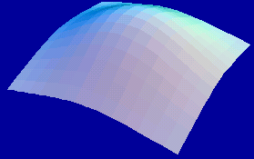
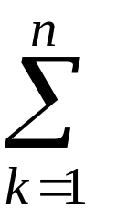







一、对面积的曲面积分的概念与性质
引例: 设曲面形构件具有连续面密度
求质
量 M.
类似求平面薄板质量的思想, 采用
“分割，代替，作和，取极限”
的方法,
可得
其中, λ 表示 n 小块曲面的直径的
最大值 (曲面的直径为其上任意两点间距离的最大者).

Slide 3


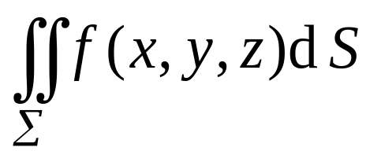
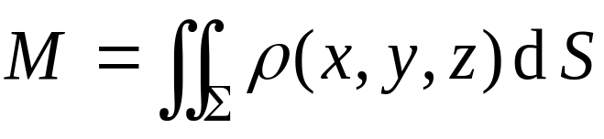
定义:
设 ∑ 为光滑曲面,
f (x, y, z) 是定义在 ∑ 上的一
个有界函数,
若对 ∑ 做任意分割和局部区域任意取点,
“乘积和式极限”
记作
都存在,
则称此极限为函数 f (x, y, z) 在曲面 ∑ 上对面积
的曲面积分
或第一类曲面积分.
其中 f (x, y, z) 叫做被积函数，
∑ 叫做积分曲面.
据此定义, 曲面形构件的质量为

Slide 4

对面积的曲面积分与对弧长的曲线积分性质类似.
曲面面积

Slide 5


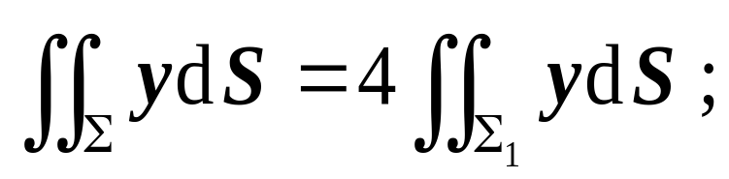
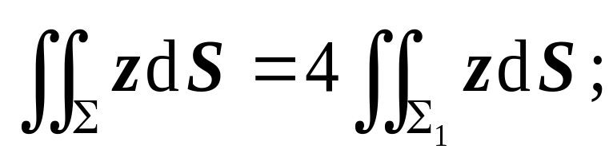
思考题
设
一卦限中的部分, 则有( ).
A
B
C
D

Slide 6

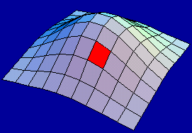
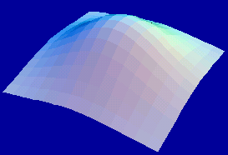

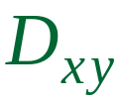
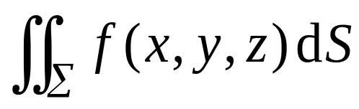



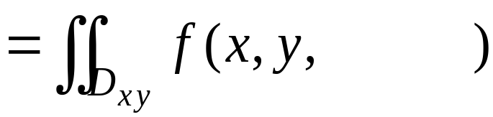



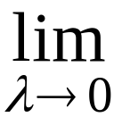

二、对面积的曲面积分的计算法
定理: 设有光滑曲面
f (x, y, z) 在 ∑ 上连续,
则曲面积分
存在, 且有
证明: 由定义知

Slide 7

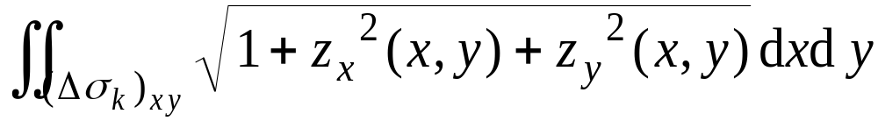
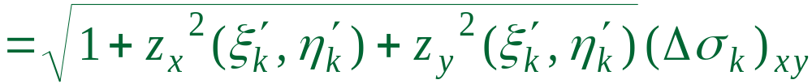

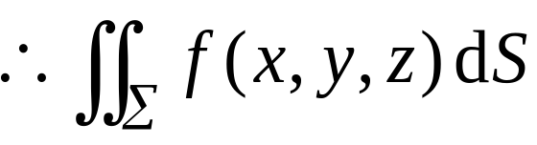


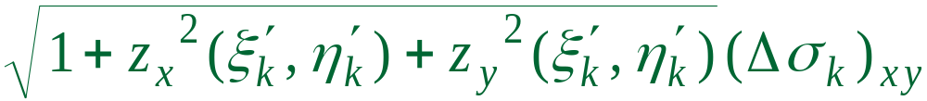
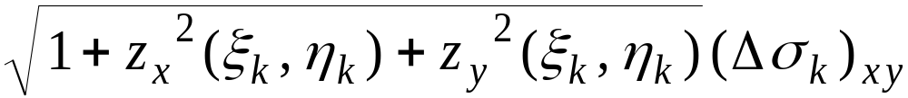
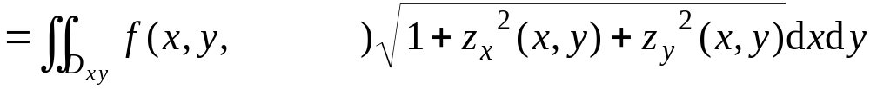
而
(Σ光滑)

Slide 8
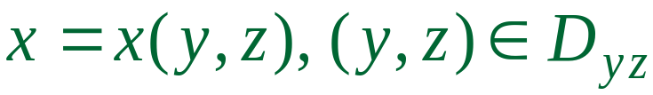
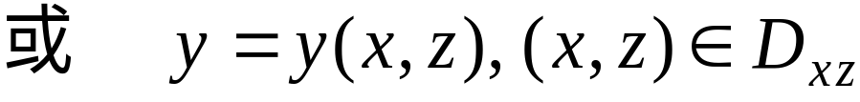
说明:
1) 如果曲面方程为
可有类似的公式.
2) 若曲面为参数方程,
只要求出在参数意义下dS
的表达式 ,
也可将对面积的曲面积分转化为对参数的二重积分.
(见本节后面的例4, 例5)

Slide 9


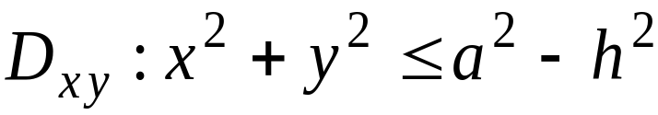


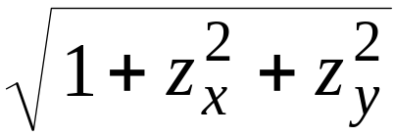
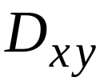

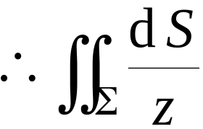
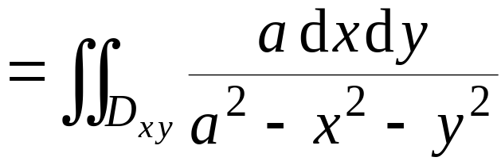
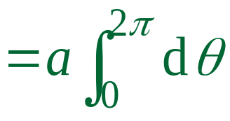
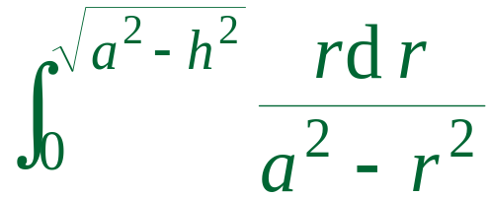
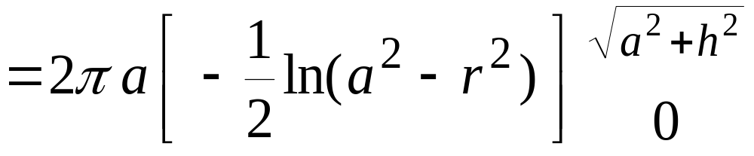

例1. 计算曲面积分
其中∑是球面
被平面
截出的顶部.
解:

Slide 10


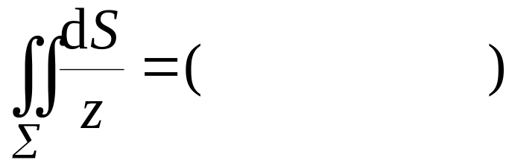
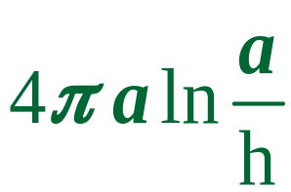
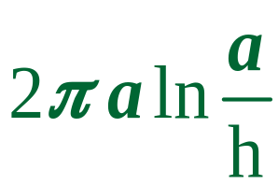
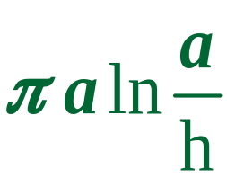


若 ∑ 是球面
被平行平面 z =±h 截
出的上下两部分,
则
A
B
C
D

Slide 11

思考题
若 ∑ 是球面
被平行平面 z =±h 截
出的上下两部分,
则
A
B
C
D

Slide 12






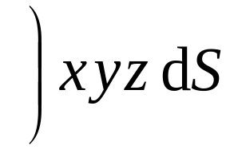

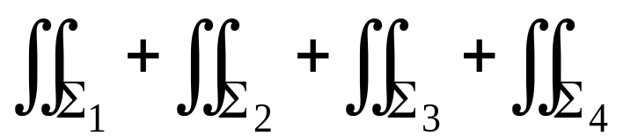

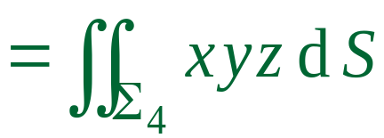

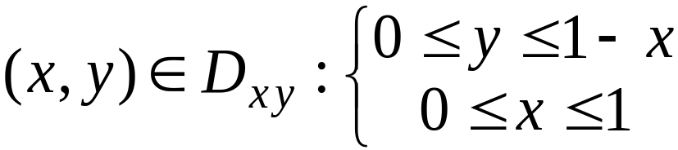

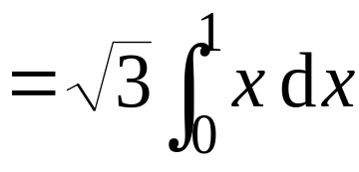
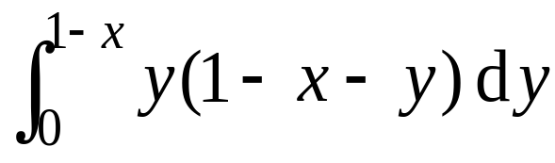
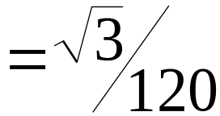
例2. 计算
其中∑ 是由平面
与
坐标面所围成的
四面体的表面.
解: 设
分别表示∑ 在平面
上的部分, 则
原式 =

Slide 13
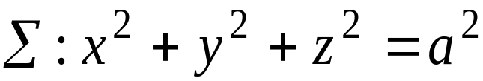
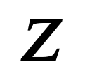
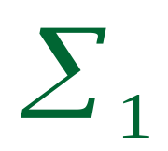



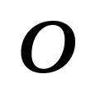
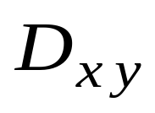
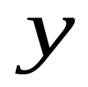
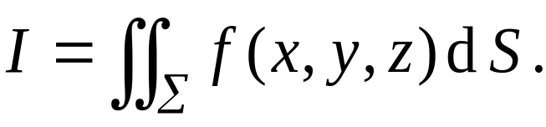
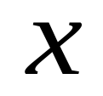
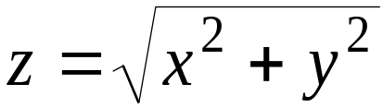
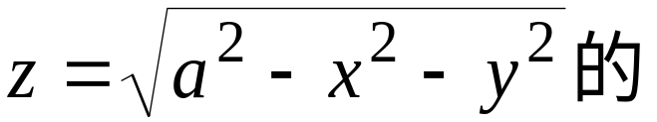




例3.
设
计算
解: 锥面
与上半球面
交线为
为上半球面夹于锥面间的部分,
它在 xoy 面上的
投影域为
则

Slide 14












Slide 15





例4. 计算
解: 取球面坐标系, 则

Slide 16













例5. 计算
其中 ∑ 是球面
解: 显然球心为
半径为
利用对称性可知
利用重心公式

Slide 17






例6. 计算
其中 ∑ 是介于平面
之间的圆柱面
分析: 若将曲面分为前后(或左右)
两片,
则计算较繁.
解: 取曲面面积元素
则

Slide 18




例7. 求椭圆柱面
位于 xoy 面上方及平面
z = y 下方
那部分柱面 Σ 的侧面积 S .

Slide 19






例7. 求椭圆柱面
位于 xoy 面上方及平面
z = y 下方
那部分柱面 Σ 的侧面积 S .
解:
取

Slide 20









内容小结
1. 定义:
2. 计算: 设
则
(曲面的其他两种情况类似)
注意利用球面坐标、柱面坐标、对称性等
简化计算的技巧.

